Slide 1
Дидактический материал для занятий по развитию речи по теме «Осень» для детей 5-6 лет
Муниципальное бюджетное дошкольное образовательное учреждение
города Ростов-на-Дону «Детский сад № 254»
Учитель-логопед:
Богачева В.Г.

Slide 2
Коррекционно-образовательные задачи:
1. Закреплять представления об осени и ее приметах.
2. Уточнить, расширить и активизировать словарь по теме «Осень» (осень, дождь, туман, слякоть, ветер, туча, лист, листопад; хмурый, дождливый, ненастный, пасмурный, короткий, ясный, длинный; идти, желтеть, краснеть, дуть, опадать; пасмурно, солнечно, дождливо, ясно).
3. Овладевать различными способами словообразования - учить образовать притяжательные прилагательные.
4. Совершенствовать грамматический строй речи – учить согласовывать прилагательные с существительными в роде и числе в именительном падеже, составлять простые предложения из 3-4 слов и распространять их прилагательными)
Коррекционно-развивающие задачи. Развивать речевое дыхание – формировать длительный плавный выдох; мелкую моторику рук, зрительное внимание, мышление
Воспитательные задачи. Формирование у детей навыков сотрудничества, взаимопонимания, доброжелательности, самостоятельности, инициативности, ответственности. Воспитание любви и бережного отношения к природе.

Slide 3
Игра «Расскажи об осени». Беседа об осени
Цель: Совершенствовать грамматический строй речи, обогащать и активизировать словарь.
Составить простые предложения из 3-4 слов по картинкам.
Распространить их прилагательными. Например: Вот и
наступила осень. (Вот и наступила холодная сырая осень).
Солнце стало прятаться за тучами. (Теплое солнышко часто стало прятаться за серыми, хмурыми тучами).
Часто идут дожди. (Часто идут холодные, долгие дожди.)
Трава стала желтеть. (Зеленая травка стала желтеть). Листья стали желтеть. (Листья на деревья стали золотыми и красными).

Slide 4
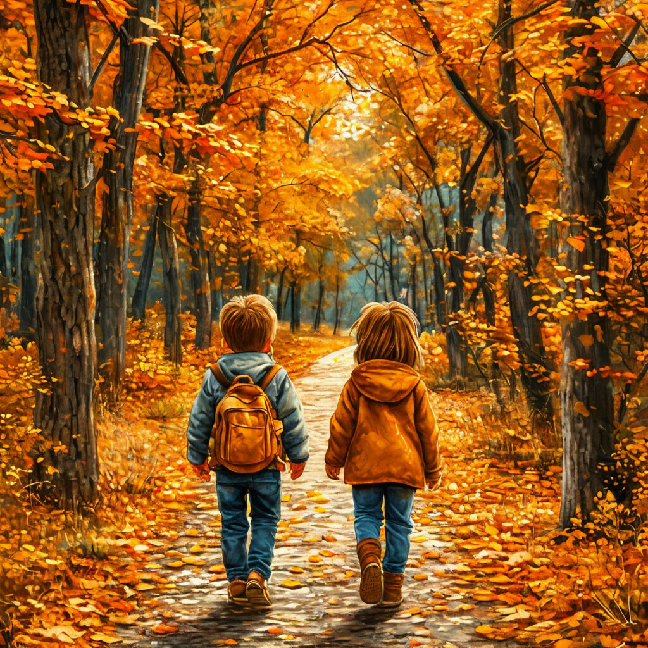

Slide 5
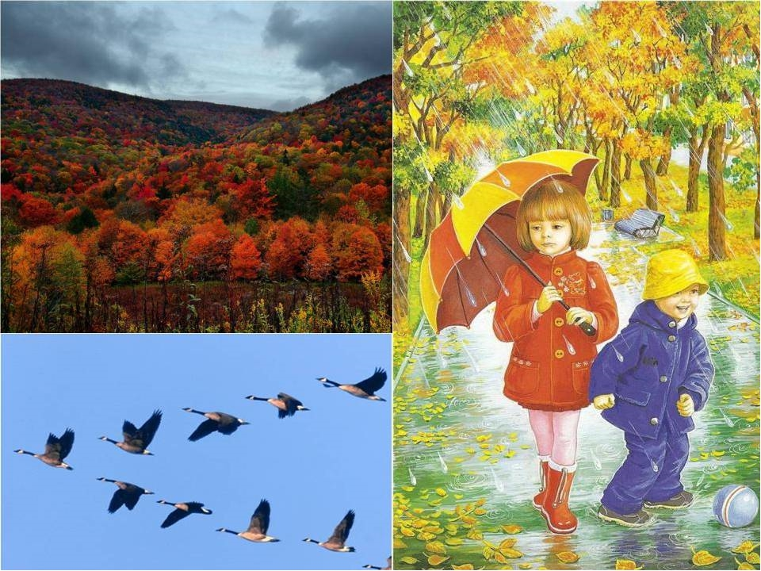

Slide 6
Игровое упражнение «Листопад»
Цель: развитие речевого дыхания
Помоги Ежику.
Объясни и покажи ему, что
такое листопад.
Подуй на деревья.
Методическое указание Следите, чтобы ребенок делал
вдох только через нос, выдох через рот - дул на картинку с
изображением осени. Необходимо следить, чтобы он не
поднимал плечи во время вдоха.
По щелчку мыши в воздухе начинает кружиться листок.
Дуть на картинку до тех пор, пока не опадут все листочки.

Slide 7
Упражнение на координацию речи с движением «Дом»
Цель: помогает создавать условия для успешного обучения каждого ребенка. Способствует развитию мелкой моторики пальцев, исправлению двигательных, речевых, поведенческих расстройств, нарушений общения, недостаточности высших психических функций.
Дети, стоя кругом, повторяют за педагогом движения и слова:
Я хочу построить дом, (Руки сложить домиком, и поднять над головой)
Чтоб окошко было в нём, (Пальчики обеих рук соединить в кружочек. Руки перед собой, на уровне груди.)
Чтоб у дома дверь была, (руки вытягиваем вперед. Ладошки рук соединяем вместе вертикально)
Рядом чтоб сосна росла. (Одну руку поднимаем вверх и «растопыриваем» пальчики)
Чтоб вокруг забор стоял, Пёс ворота охранял,
(Соединяем руки в замочек и делаем круг перед собой)
Солнце было, дождик шёл, (Сначала поднимаем руки вверх, пальцы «растопырены». Затем пальцы опускаем вниз, делаем «стряхивающие» движения)
И тюльпан в саду расцвёл! (Соединяем вместе ладошки и медленно раскрываем пальчики – «бутончик тюльпана»)

Slide 8
Логопедическая сказка
"Ёжик и осень"
Ёжик проснулся осенним утром в своей уютной норке.
Понюхал воздух, он понял, что в норке похолодало.
Выглянул из норки и увидел, что за ночь листья и трава, пожелтели. Солнышко низко в небе стоит.
Ух! Ух! - услышал ёжик сверху. Это был филин.
Почему все желтое?
Солнышко холоднее стало. А зимой еще холоднее будет.
Иди ложись в своей норке. И спи.
Проснешься весной, когда опять будет тепло.
Пошел ежик домой. Поел корешки, грибы и лег спать. До весны. Снились ему радостные сны

Slide 9
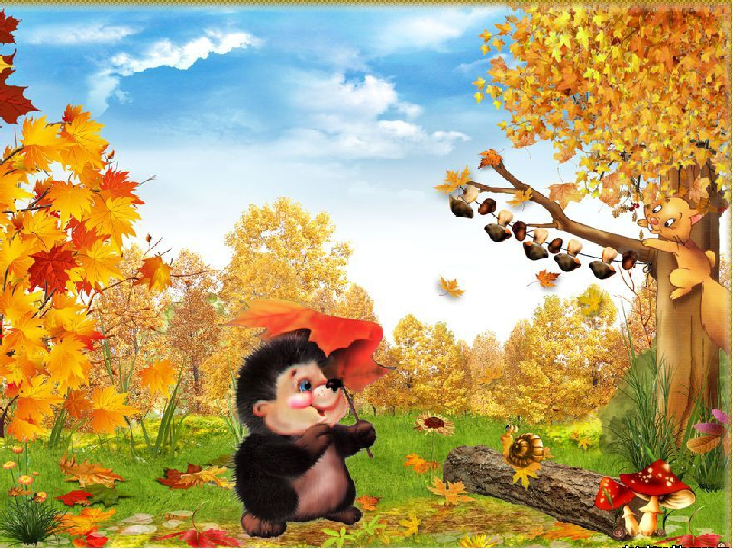
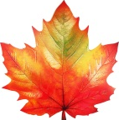

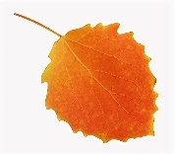

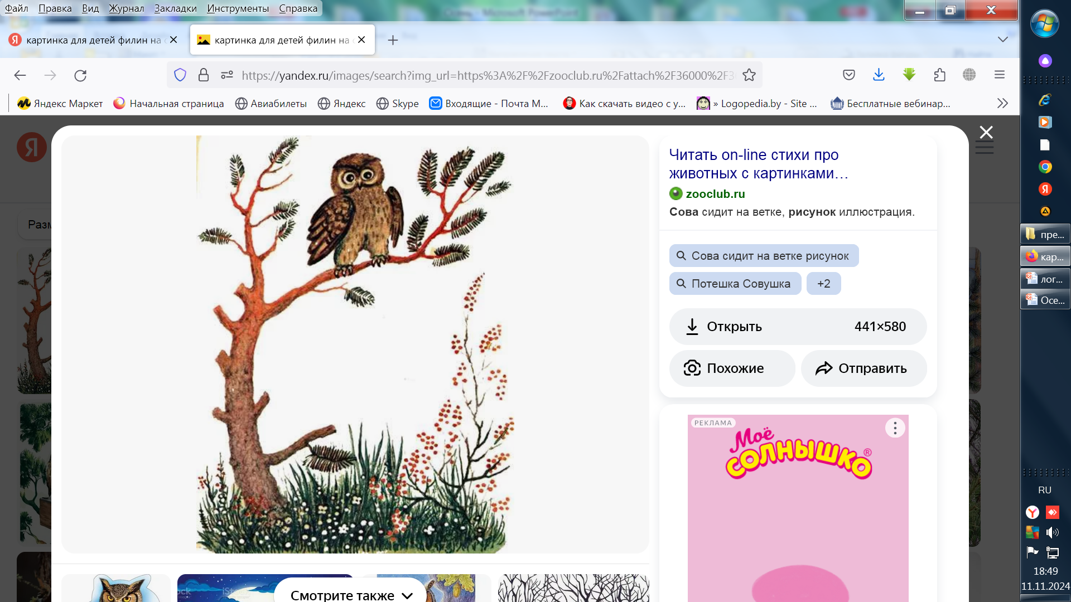




Slide 10
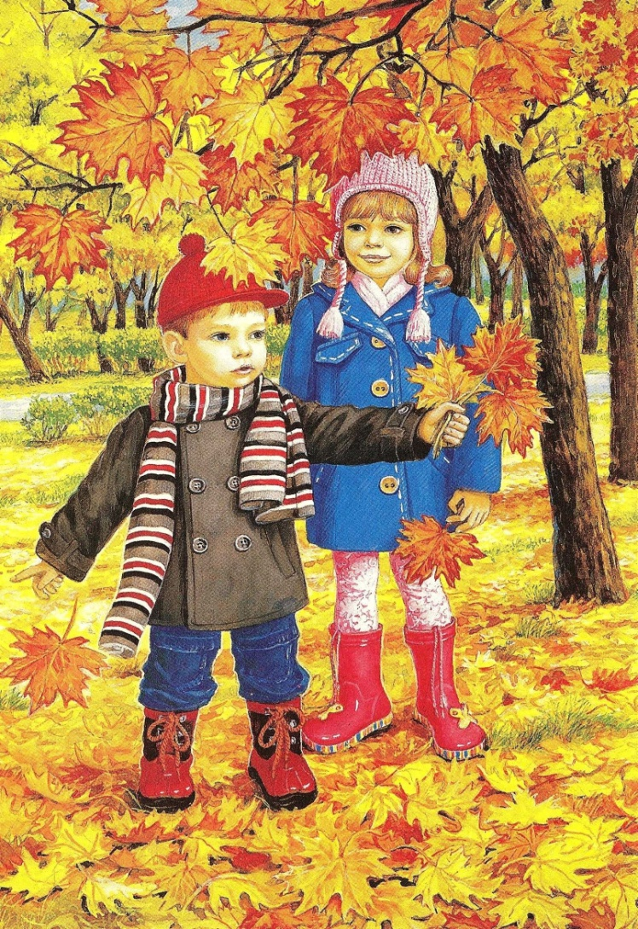
Физкультминутка
Ветер тихо клен качает.
(Дети поднимают руки над головой)
Вправо, влево наклоняет.
(И выполняют ими движения вправо, влево)
Раз наклон, и два наклон.
(Наклоняются право, влево)
Зашумел листовою клен.
(Дети кружатся вокруг себя)

Slide 11
Игровое упражнение «Чей листочек?»
Цель:
учить детей образовывать притяжательные прилагательные,
обозначающие принадлежность предмета и отвечающие на
вопросы чей? чья? чьё? чьи?
Воспитатель:
Ветер играл с деревьями и сдул с них
листочки.
1.Назови, как называются листочки, упавшие с этих деревьев?
2. Подскажи куда упали листочки?

Slide 12
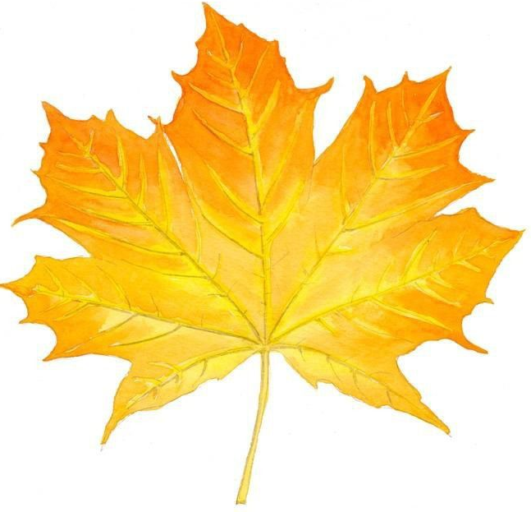

Slide 13
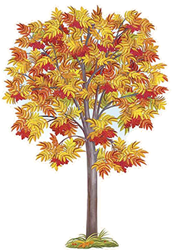


Slide 14
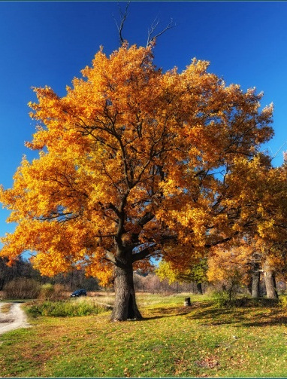
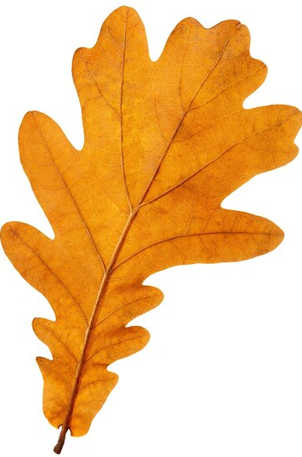

Slide 15
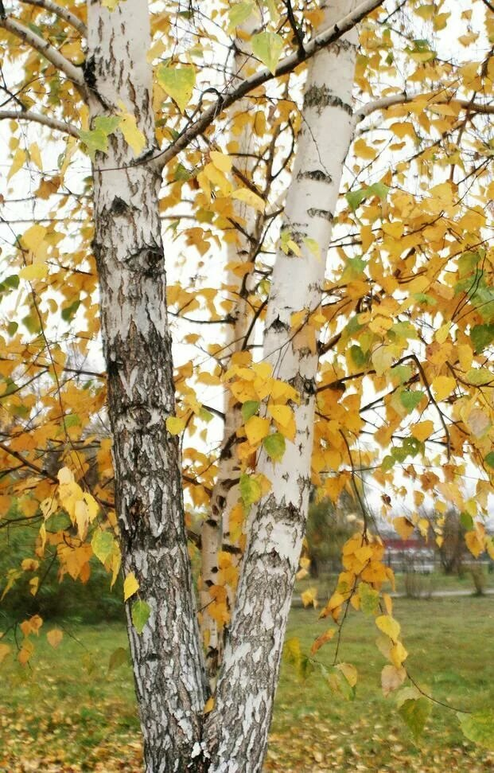


Slide 16
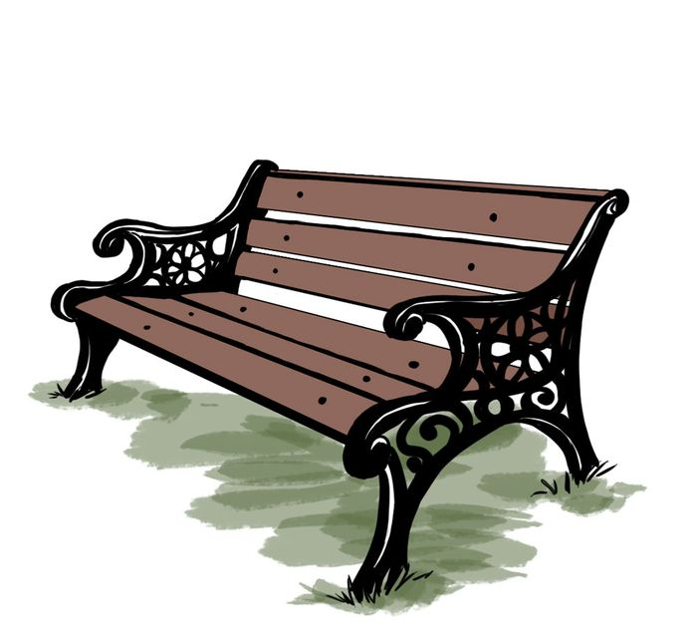
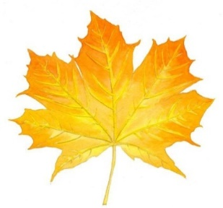
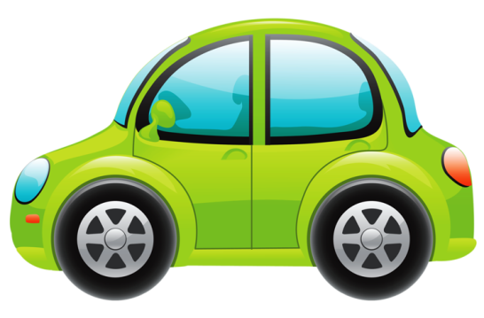


4. Игровое упражнение «Куда упал листочек?»
Цель: Закрепление навыка ориентации в пространстве,
Навыка использовать предлоги НА, ПОД, ОКОЛО

Slide 17
